Slide 1
화면 설계(UI 명세서)
TWOBE

Slide 2
변경 이력
일자 | 버전 | 변경 내역 | 작성자
04.30 | 1.0 | SC009, SC010 작성 | 김용선
05.01 | 1.1 | System process 작성 | 김용선
05.01 | 1.2 | SC010, SC011, SC012 작성 | 양유림
05.02 | 1.3 | Confirm UI 작성 | 양유림
05.02 | 1.4 | System map작성, SC004작성 | 문지해
05.02 | 1.5 | SC010, SC011, SC012 수정 | 양유림
05.03 | 1.6 | SC001,SC002,SC003 작성 | 박소희
05.04 | 1.7 | SC005, SC006, SC007 작성 | 김영완
05.04 | 1.8 | 전체 수정 및 최종 확인 | 문지해
05.04 | 1.9 | 전체 수정 및 최종 확인 | 양유림
05.21 | 2.0 | 중간에 추가된 요구사항 추가, 추가한 요구사항에 따른 일부 내용 수정 | 박소희
05.30 | 2.1 | UI 이미지 수정 | 김영완
05.31 | 2.2 | To Do List 부분 UI 이미지 수정 | 김영완
05.31 | 2.3 | 로그아웃 부분 수정 | 김영완
06.01 | 2.4 | 최종본 | 문지해

Slide 3











System Map
SignUp
Login
Todo
Management
MainUi
Sort_Todo
FindPassword
Add_Todo
Subject
Management
Delete_Todo
Add_Subject
Delete_Subject
Edit_Subject
Edit_Todo
Hide_
Completed Todo

Slide 4
System Process 정의
사용자
회원가입
로그인
비밀번호 찾기
과목 편집
과목 등록
과목 삭제
To do list 등록
To do list 편집
To do list 삭제
To do list 정렬
완료된
To do list
숨기기

Slide 5
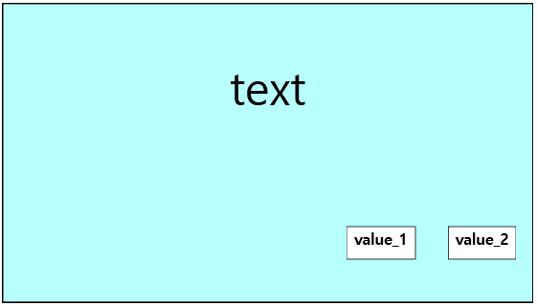
프로젝트 명 | To-do list 프로그램 | 문서 명 | UI 설계서
화면 명 | Confirm | 화면 ID | SC001 ~ SC010 | 버전 | 2.3
관련 Use Case ID | UC001 ~ UC010
사용자에게 확인을 요구하는 화면이다.
화면 순서
사용자에게 확인을 받아야 할 경우 text, value_1, value_2에
알맞은 값을 넣어 확인을 요구한다.
사용자가 누른 버튼에 따라 알맞은 행동을 한다.
UI 요구사항
배경색은 연한 파랑(184,255,255) 으로 한다.
버튼의 색깔은 하양(255,255,255)으로 한다.
폰트는 맑은 고딕을 사용한다.
사용자의 확인은 버튼으로 한다.
큰 글자 크기는 13, 작은 글자 크기는 10포인트를 사용한다.
테두리 두께는 3/2pt로 한다.

Slide 6
프로젝트 명 | To-do list 프로그램 | 문서 명 | UI 설계서
화면 명 | Confirm | 화면 ID | SC001 ~ SC010 | 버전 | 2.3
관련 Use Case ID | UC001 ~ UC010
화면 입/출력 정보일람
번호 | I/O | I/O 명 | 항목 속성
1 | O | 확인 할 내용 | JTextField
2 | I/O | 사용자선택_1 | JButton
3 | I/O | 사용자선택_2 | JButton
1
2
3

Slide 7
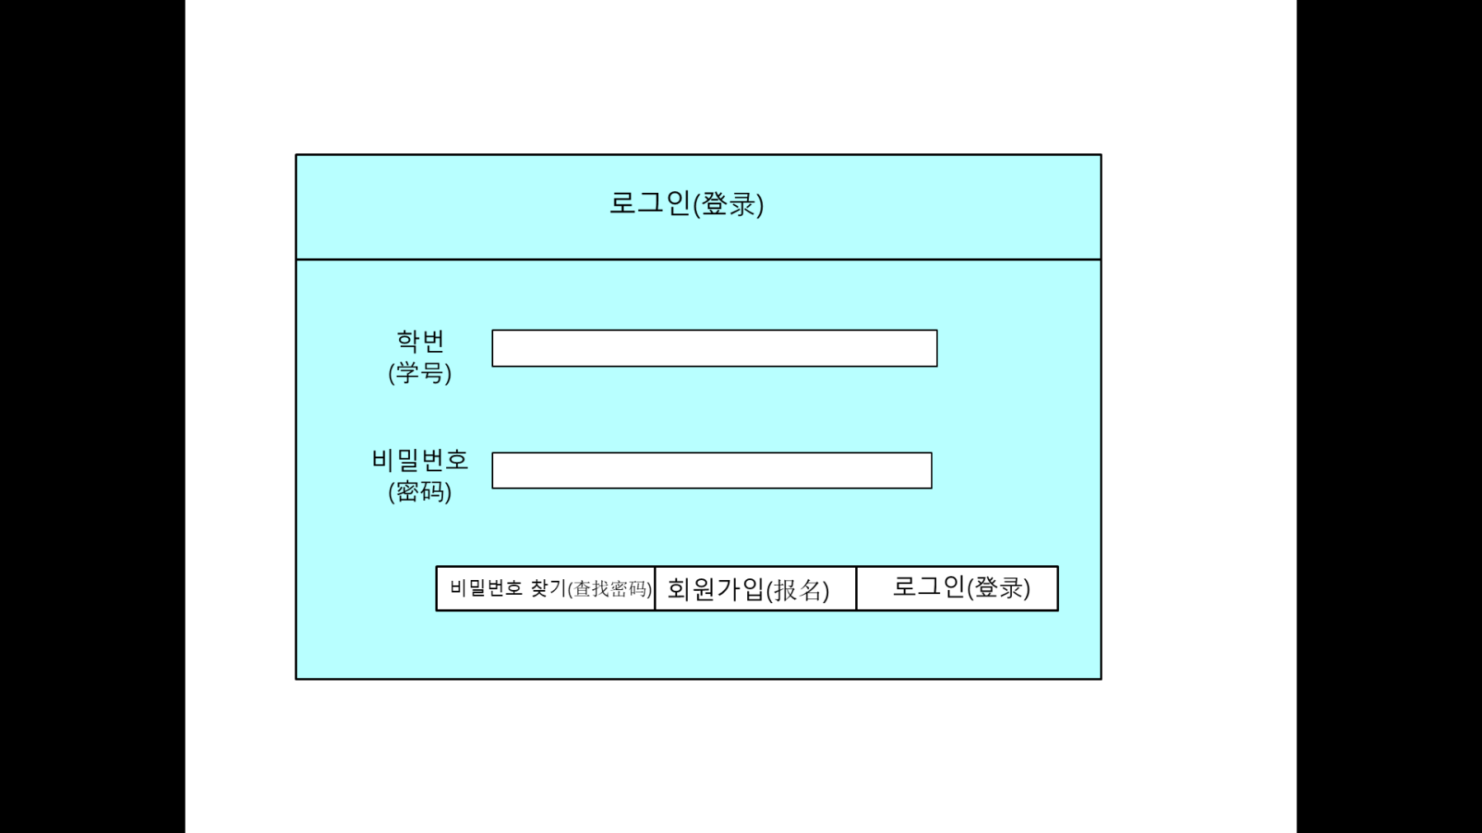
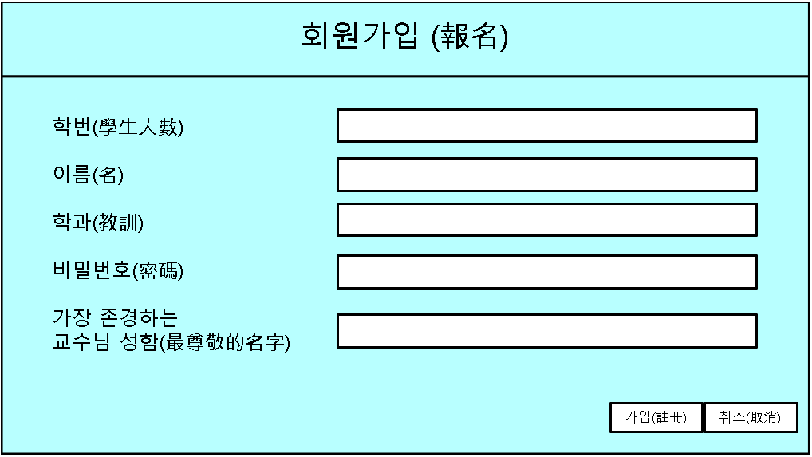
프로젝트 명 | To-do list 프로그램 | 문서 명 | UI설계서
화면 명 | 회원가입 | 화면 ID | SC002 | 버전 | 2.3
관련 Use Case ID | UC001
사용자의 회원 가입을 처리하는 화면이다.
화면 순서
로그인 창에서 사용자가 회원가입 버튼을 누르면 회원가입 창을
띄운다.
사용자는 본인의 학번과 이름, 학과, 비밀번호, 비밀번호를
잊어버렸을 때 찾기 위한 질문의 답을 입력한 후 ‘가입’ 버튼을
누른다.
사용자가 확인버튼을 누르고 회원가입을 성공하면 사용자의 정보가
시스템에 저장되고 로그인 창으로 이동한다.
사용자가 취소버튼을 누르면 다시 로그인 창으로 돌아간다.
UI 요구사항
배경색은 연한 파랑(184,255,255) 으로 한다.
버튼의 색깔은 하양(255,255,255)으로 한다.
폰트는 맑은 고딕을 사용한다.
사용자의 입력 완료는 버튼으로 한다.
큰 글자 크기는 13, 작은 글자 크기는 10포인트를 사용한다.
테두리 두께는 3/2pt로 한다.

Slide 8
프로젝트 명 | To-do list 프로그램 | 문서 명 | UI 설계서
화면 명 | 회원가입 | 화면 ID | SC002 | 버전 | 2.3
관련 Use Case ID | UC001
화면 입/출력 정보일람
번호 | I/O | I/O 명 | 항목 속성
1 | I | 회원가입 버튼 | JButton
2 | I | 학번 입력 | JTextField
3 | I | 이름 입력 | JTextField
4 | I | 학과 입력 | JTextField
5 | I | 비밀번호 입력 | JTextField
6 | I | 질문 답변 입력 | JTextField
7 | I | 최종 회원가입 버튼 | JButton
8 | I | 취소 버튼 | JButton
1
2
3
4
5
6
7
8

Slide 9
프로젝트 명 | To-do list 프로그램 | 문서 명 | UI설계서
화면 명 | 로그인 | 화면 ID | SC001 | 버전 | 2.3
관련 Use Case ID | UC002
사용자의 로그인을 처리하는 화면이다.
화면 순서
사용자는 학번과 회원가입 때 만들었던 비밀번호를 입력한 후
‘로그인’ 버튼을 누르면 로그인에 성공하여
‘To Do List’ 화면으로 이동한다.
‘회원가입’ 버튼을 누르면 ‘회원가입’ 화면으로 이동하여
회원가입을 할 수 있도록 한다.
‘비밀번호 찾기’ 버튼을 누르면 ‘비밀번호 찾기’ 화면으로
이동하여 비밀번호를 찾을 수 있도록 한다.
사용자가 회원가입 되지 않은 학번으로 로그인 하려고 할 경우
존재하지 않은 학번이라는 알림창을 띄운다.
사용자가 올바르지 않은 비밀번호를 입력하였을 경우 알림창을
이를 알리는 알림창을 띄운다.
UI 요구사항
배경색은 연한 파랑(184,255,255) 으로 한다.
버튼의 색깔은 하양(255,255,255)으로 한다.
폰트는 맑은 고딕을 사용한다.
사용자의 선택은 버튼으로 한다.
큰 글자 크기는 13, 작은 글자 크기는 10포인트를 사용한다.
테두리 두께는 3/2pt로 한다.

Slide 10
프로젝트 명 | To-do list 프로그램 | 문서 명 | UI 설계서
화면 명 | 로그인 | 화면 ID | SC001 | 버전 | 2.3
관련 Use Case ID | UC002
화면 입/출력 정보일람
번호 | I/O | I/O 명 | 항목 속성
1 | I | 학번 입력 | JTextField
2 | I | 비밀번호 입력 | JTextField
3 | I | 로그인 버튼 | JButton
4 | I | 회원가입 버튼 | JButton
5 | I | 비밀번호 찾기 버튼 | JButton
1
2
5
4
3

Slide 11
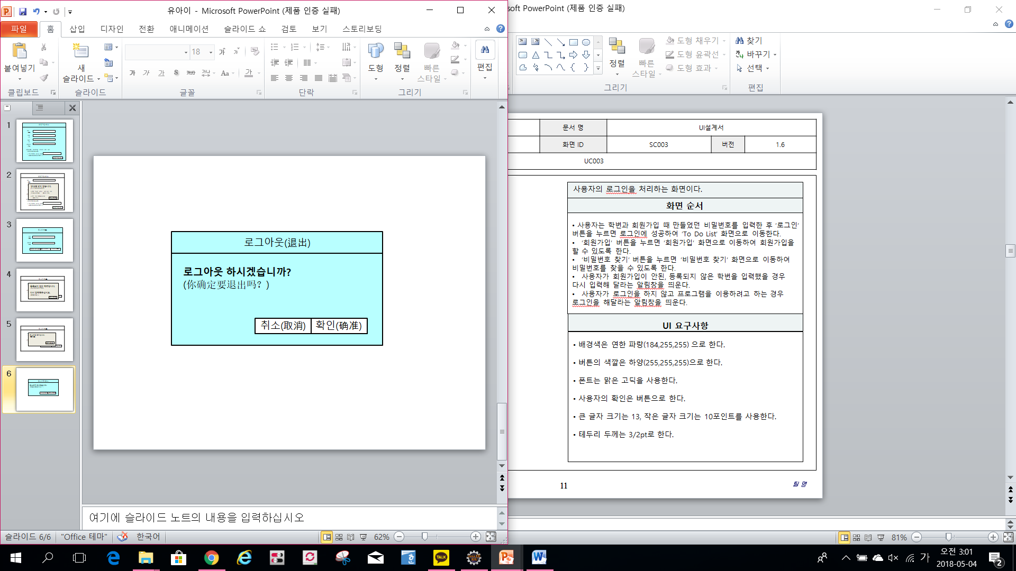
프로젝트 명 | To-do list 프로그램 | 문서 명 | UI설계서
화면 명 | 로그아웃 | 화면 ID | SC003 | 버전 | 2.3
관련 Use Case ID | UC003
사용자의 로그아웃을 처리하는 화면이다.
화면 순서
사용자가 오른쪽 위의 ‘로그아웃’ 버튼을 누를 경우
로그아웃 확인 창을 띄운다.
‘확인’ 버튼을 누르면 로그아웃이 실행되고 프로그램을 종료한다.
‘취소’ 버튼을 누르면 로그아웃이 실행되지 않고
To Do list 정렬 화면으로 돌아간다.
UI 요구사항
배경색은 연한 파랑(184,255,255) 으로 한다.
버튼의 색깔은 하양(255,255,255)으로 한다.
폰트는 맑은 고딕을 사용한다.
사용자의 확인은 버튼으로 한다.
큰 글자 크기는 13, 작은 글자 크기는 10포인트를 사용한다.
테두리 두께는 3/2pt로 한다.

Slide 12
프로젝트 명 | To-do list 프로그램 | 문서 명 | UI 설계서
화면 명 | 로그아웃 | 화면 ID | SC003 | 버전 | 2.3
관련 Use Case ID | UC003
화면 입/출력 정보일람
번호 | I/O | I/O 명 | 항목 속성
1 | I | 확인 버튼 | JButton
2 | I | 취소 버튼 | JButton
2
1

Slide 13
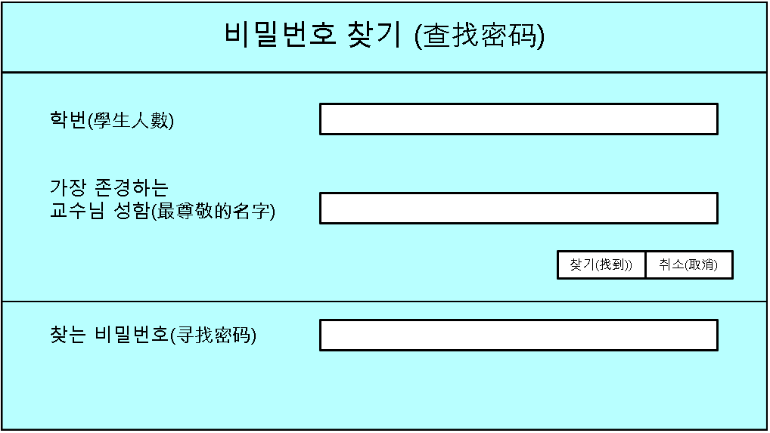
프로젝트 명 | To-do list 프로그램 | 문서 명 | UI 설계서
화면 명 | 비밀번호 찾기 | 화면 ID | SC004 | 버전 | 2.3
관련 Use Case ID | UC004
사용자에게 학번과 질문의 답을 통해 비밀번호를 찾는 화면이다.
화면 순서
사용자가 학번과 질문의 답을 입력 후 찾기 버튼을 누르면
사용자의 입력과 프로그램이 가지고 있는 데이터를 비교한다.
만약 일치한다면 사용자의 비밀번호를 출력한다.
만약 일치 하지 않거나 사용자가 입력하지 않은 채 확인 버튼을
클릭한다면 다시한번 확인을 요구하는 알림창을 띄운다..
사용자가 취소버튼을 누를 시 로그인 화면으로 돌아간다.
UI 요구사항
배경색은 연한 파랑(184,255,255) 으로 한다.
버튼의 색깔은 하양(255,255,255)으로 한다.
폰트는 맑은 고딕을 사용한다.
사용자의 확인은 버튼으로 한다.
큰 글자 크기는 13, 작은 글자 크기는 10포인트를 사용한다.
테두리 두께는 3/2pt로 한다.

Slide 14
프로젝트 명 | To-do list 프로그램 | 문서 명 | UI 설계서
화면 명 | 비밀번호 찾기 | 화면 ID | SC004 | 버전 | 2.3
관련 Use Case ID | UC004
화면 입/출력 정보일람
번호 | I/O | I/O 명 | 항목 속성
1 | I | 비밀번호 찾기 버튼 | JButton
2 | I | 학번 입력 | JTextField
3 | I | 답 입력 | JTextField
4 | I | 찾기 버튼 | JButton
5 | I | 취소 버튼 | JButton
6 | O | 찾는 비밀번호 | JTextField
1
2
3
4
5
6

Slide 15
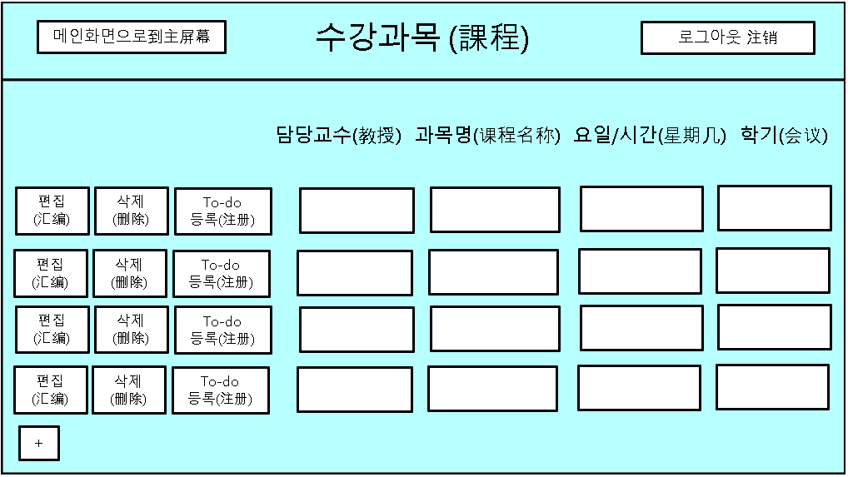
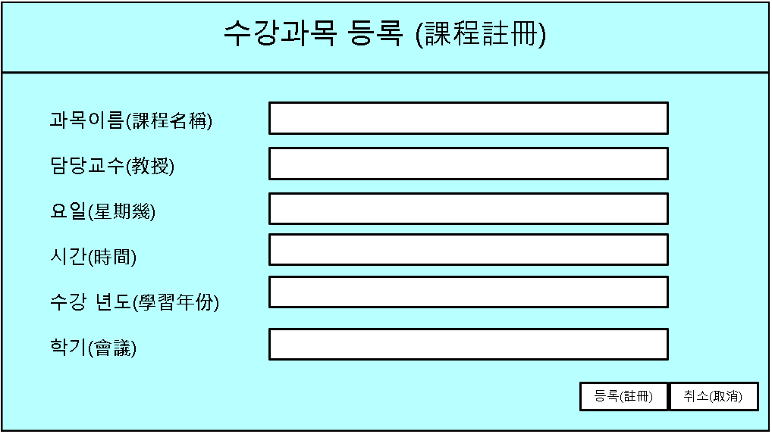
프로젝트 명 | To-do list 프로그램 | 문서 명 | UI 설계서
화면 명 | 수강과목 등록 | 화면 ID | SC005 | 버전 | 2.3
관련 Use Case ID | UC005
사용자가 수강과목을 등록하는 화면이다.
화면 순서
사용자는 수강과목 화면에서의 ‘+’버튼을 통해
수강과목 등록 방법을 선택하는 창을 띄운다.
사용자는 과목명,담당 교수,요일,시간,수강 년도,학기를 입력한다.
사용자가 모든 정보를 형식에 맞게 입력한 후 ‘등록 버튼을 누르면
이 정보를 프로그램에 저장하고 수강과목 화면으로 돌아간다..
사용자가 과목명,담당 교수,요일은 문자 시간,수강 년도, 학기는
숫자가 아닌 다른 형식으로 입력하였거나 아무것도 입력하지
않은 채로 등록 버튼을 눌렀을 경우 이를 알리는 알림창을 띄운다.
사용자가 취소 버튼을 누를 경우 수강과목 화면으로 돌아간다.
UI 요구사항
배경색은 연한 파랑(184,255,255) 으로 한다.
버튼의 색깔은 하양(255,255,255)으로 한다.
폰트는 맑은 고딕을 사용한다.
사용자의 확인은 버튼으로 한다.
큰 글자 크기는 13, 작은 글자 크기는 10포인트를 사용한다.
테두리 두께는 3/2pt로 한다.

Slide 16
프로젝트 명 | To-do list 프로그램 | 문서 명 | UI 설계서
화면 명 | 수강과목 등록 | 화면 ID | SC005 | 버전 | 2.3
관련 Use Case ID | UC005
화면 입/출력 정보일람
번호 | I/O | I/O 명 | 항목 속성
1 | I | 상명대 수강과목 등록 | JButton
2 | I | 과목명 입력 | JTextField
3 | I | 담당 교수 입력 | JTextField
4 | I | 요일 입력 | JTextField
5 | I | 시간 입력 | JTextField
6 | I | 수강 년도 입력 | JTextField
7 | I | 학기 입력 | JTextField
8 | I | 등록버튼 | JButton
9 | I | 취소버튼 | JButton
1
2
3
4
5
6
7
8
9

Slide 17

프로젝트 명 | To-do list 프로그램 | 문서 명 | UI 설계서
화면 명 | 수강과목 편집 | 화면 ID | SC006 | 버전 | 2.3
관련 Use Case ID | UC006
사용자의 수강 과목을 편집하여 저장하는 화면이다.
화면 순서
사용자가 내 수강과목에 대한 편집 버튼을 누르면 해당 수강과목에
대한 편집 창을 띄운다.
사용자는 등록된 수강과목의 모든 정보를 수정할 수 있다.
사용자가 과목명,담당 교수,요일은 문자 시간,수강 년도, 학기는
숫자가 아닌 다른 형식으로 입력하였거나 아무것도 입력하지
않은 채로 편집 버튼을 눌렀을 경우 이를 알리는 알림창을 띄운다.
사용자가 모든 정보를 형식에 맞게 입력한 후 ‘편집’ 버튼을 누를
경우 사용자의 입력 정보를 프로그램에 저장한 후 수강과목
화면으로 돌아간다.
사용자가 취소 버튼을 누를 경우 수강과목 화면으로 돌아간다.
.
UI 요구사항
배경색은 연한 파랑(184,255,255) 으로 한다.
버튼의 색깔은 하양(255,255,255)으로 한다.
폰트는 맑은 고딕을 사용한다.
사용자의 확인은 버튼으로 한다.
큰 글자 크기는 13, 작은 글자 크기는 10포인트를 사용한다.
테두리 두께는 3/2pt로 한다.

Slide 18
프로젝트 명 | To-do list 프로그램 | 문서 명 | UI 설계서
화면 명 | 수강과목 편집 | 화면 ID | SC006 | 버전 | 2.3
관련 Use Case ID | UC006
화면 입/출력 정보일람
번호 | I/O | I/O 명 | 항목 속성
1 | I | 수강 과목 편집 | JButton
2 | I | 과목명 편집 | JTextField
3 | I | 담당교수 편집 | JTextField
4 | I | 요일시간 편집 | JTextField
5 | I | 시간 편집 | JTextField
6 | I | 수강 년도 편집 | JTextField
7 | I | 학기 편집 | JTextField
8 | I | 편집확인 버튼 | JButton
9 | I | 취소 버튼 | JButton
1
2
3
4
5
6
7
8
9

Slide 19
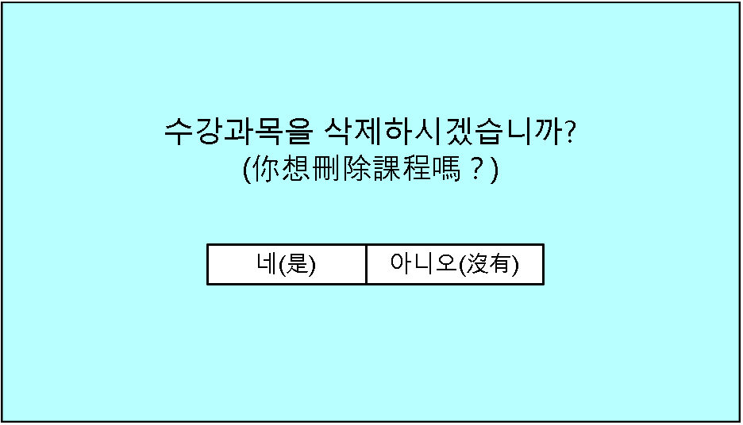
프로젝트 명 | To-do list 프로그램 | 문서 명 | UI 설계서
화면 명 | 수강과목 삭제 | 화면 ID | SC007 | 버전 | 2.3
관련 Use Case ID | UC007
사용자의 수강 과목을 삭제하는 화면이다.
화면 순서
사용자가 삭제하려는 수강과목에 대해 ‘삭제’ 버튼을 누르면 한번
확인을 요구하는 창을 띄운다.
사용자가 ‘네’버튼을 누르면 프로그램에서 이를 삭제하고
수강과목 화면으로 돌아간다
사용자가 ‘아니오’ 버튼을 누르면 수강과목 화면으로 돌아간다.
사용자가 ‘로그아웃’ 버튼을 누르면 프로그램을 종료한다.
사용자가 ‘메인화면으로’ 버튼을 누르면 사용자의 Todolsit
화면으로 이동한다
UI 요구사항
배경색은 연한 파랑(184,255,255) 으로 한다.
버튼의 색깔은 하양(255,255,255)으로 한다.
폰트는 맑은 고딕을 사용한다.
사용자의 확인은 버튼으로 한다.
큰 글자 크기는 13, 작은 글자 크기는 10포인트를 사용한다.
테두리 두께는 3/2pt로 한다.

Slide 20
프로젝트 명 | To-do list 프로그램 | 문서 명 | UI 설계서
화면 명 | 수강과목 삭제 | 화면 ID | SC007 | 버전 | 2.3
관련 Use Case ID | UC007
화면 입/출력 정보일람
번호 | I/O | I/O 명 | 항목 속성
1 | I | 과목 삭제 버튼 | JButton
2 | I | 삭제확인 버튼 | JButton
3 | I | 삭제취소 버튼 | JButton
1
2
3

Slide 21
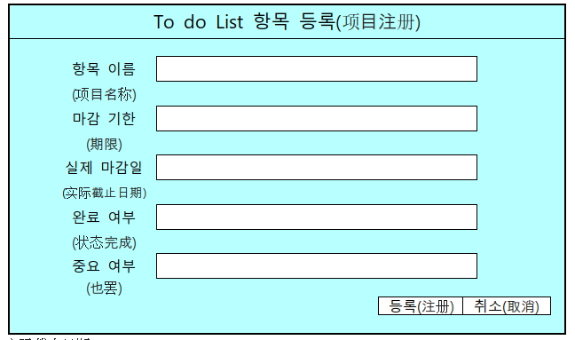
프로젝트 명 | To-do list 프로그램 | 문서 명 | UI 설계서
화면 명 | To do list 등록 | 화면 ID | SC008 | 버전 | 2.3
관련 Use Case ID | UC008
사용자가 To do list 항목을 등록하는 화면이다.
화면 순서
수강과목 화면에서 To-do 등록 버튼을 이용하여 등록을 시작한다.
사용자가 모든 정보를 형식에 맞게 입력한 후 ‘등록’ 버튼을 누를
경우 사용자의 입력 정보를 프로그램에 저장한 후 Todolist
화면으로 이동한다.
사용자가 ‘취소’ 버튼을 누를경우 Todolist화면으로 이동한다.
사용자가 항목 이름,마감 기한,실제 마감일은 문자 완료 여부,
중요 여부는 true/false가 아닌 다른 형식으로 입력하였거나
아무것도 입력하지 않은 채로 등록 버튼을 눌렀을 경우
이를 알리는 알림창을 띄운다.
UI 요구사항
배경색은 연한 파랑(184,255,255) 으로 한다.
버튼의 색깔과 입력창은 하양(255,255,255)으로 한다.
폰트는 맑은 고딕을 사용한다.
각 항목명은 직관적으로 한다.
등록, 취소는 버튼으로 한다.
큰 글자 크기는 13, 작은 글자 크기는 10포인트를 사용한다.
테두리 두께는 3/2pt로 한다.

Slide 22
프로젝트 명 | To-do list 프로그램 | 문서 명 | UI 설계서
화면 명 | To do list 등록 | 화면 ID | SC008 | 버전 | 2.3
관련 Use Case ID | UC008
화면 입/출력 정보일람
번호 | I/O | I/O 명 | 항목 속성
1 | I | To-do 등록 버튼 | JButton
2 | I | 항목 이름 입력 | JTextField
3 | I | 마감 기한 입력 | JTextField
4 | I | 실제 마감일 입력 | JTextField
5 | I | 완료 여부 입력 | JTextField
6 | I | 중요 여부 입력 | JTextField
7 | I | 최종 등록 버튼 | JButton
8 | I | 취소 버튼 | JButton
1
2
3
4
5
6
7
8

Slide 23
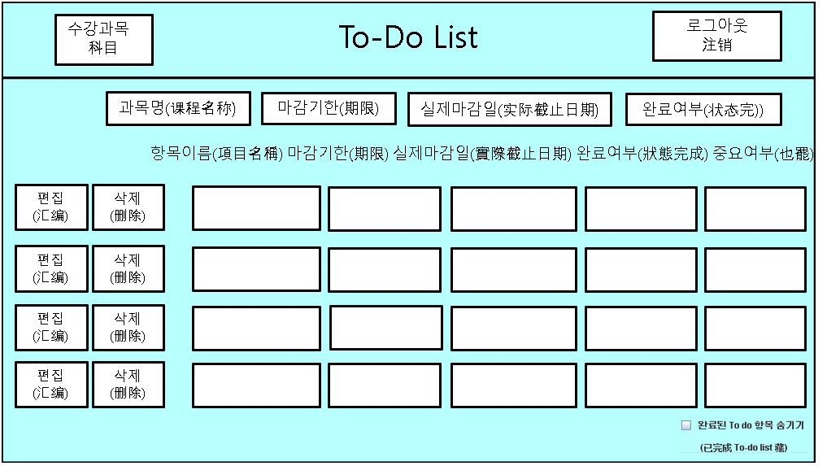
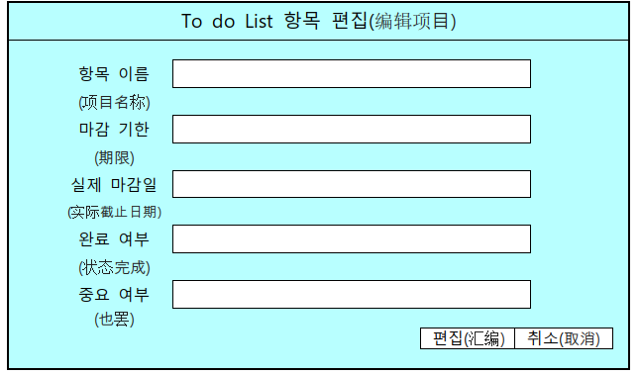
프로젝트 명 | To-do list 프로그램 | 문서 명 | UI 설계서
화면 명 | To do list 편집 | 화면 ID | SC009 | 버전 | 2.3
관련 Use Case ID | UC009
사용자가 To-do list 항목을 편집하는 화면이다.
화면 순서
To do List 항목과 관련된 내용들을 입력한 후 편집 버튼을 누르면
To do list 가 편집 화면으로 이동한다.
사용자가 항목 이름,마감 기한,실제 마감일은 문자 완료 여부,
중요 여부는 true/false가 아닌 다른 형식으로 입력하였거나
아무것도 입력하지 않은 채로 ‘편집’ 버튼을 눌렀을 경우
이를 알리는 알림창을 띄운다.
사용자가 모든 정보를 형식에 맞게 입력한 후 ‘편집’ 버튼을 누를
경우 사용자의 입력 정보를 프로그램에 저장한 후 Todolist
화면으로 돌아간다.
사용자가 ‘취소’ 버튼을 누를 경우 수강과목 화면으로 돌아간다.
.
UI 요구사항
배경색은 연한 파랑(184,255,255) 으로 한다.
버튼의 색깔과 입력창은 하양(255,255,255)으로 한다.
폰트는 맑은 고딕을 사용한다.
각 항목명은 직관적으로 한다.
등록, 취소는 버튼으로 한다.
큰 글자 크기는 13, 작은 글자 크기는 10포인트를 사용한다

Slide 24
프로젝트 명 | To-do list 프로그램 | 문서 명 | UI 설계서
화면 명 | To do list 편집 | 화면 ID | SC009 | 버전 | 2.3
관련 Use Case ID | UC009
화면 입/출력 정보일람
번호 | I/O | I/O 명 | 항목 속성
1 | I | 편집 버튼 | JButton
2 | I | 항목 이름 입력 | JTextField
3 | I | 마감 기한 입력 | JTextField
4 | I | 실제 마감일 입력 | JTextField
5 | I | 완료 여부 입력 | JTextField
6 | I | 중요 여부 입력 | JTextField
7 | I | 최종 편집 버튼 | JButton
8 | I | 취소 버튼 | JButton
1
2
3
4
5
6
7
8

Slide 25
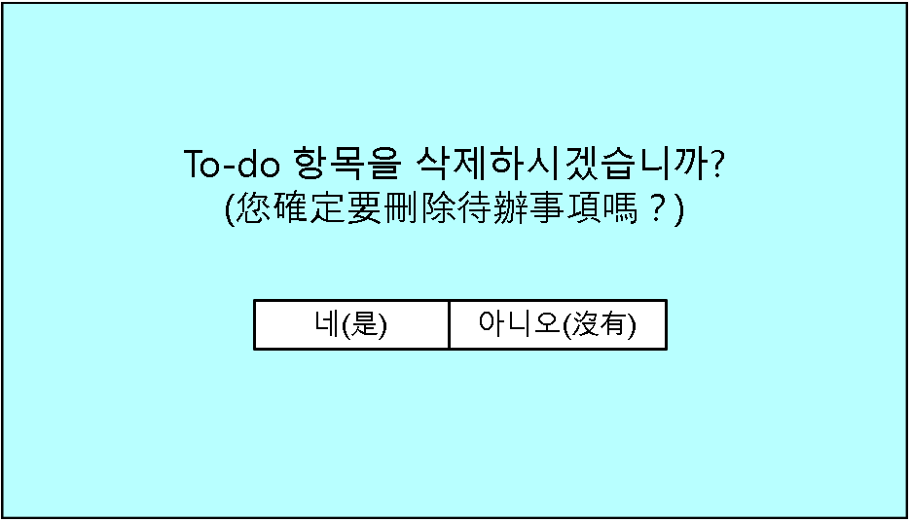
프로젝트 명 | To-do list 프로그램 | 문서 명 | UI 설계서
화면 명 | To do list 삭제 | 화면 ID | SC010 | 버전 | 2.3
관련 Use Case ID | UC010
사용자가 To do list 항목을 삭제 화면이다.
화면 순서
사용자가 해당 Todo 옆 ‘삭제’ 버튼을 누르면 한번 더 확인을
요구하는 확인창을 띄운다.
사용자가 ‘네＇버튼을 누르면 해당 Todo항목은 프로그램에서
삭제하고 Todolist 화면으로 돌아간다.
사용자가‘취소’버튼을 누르면 Todolist화면으로 돌아간다.
로그아웃 버튼을 누르면 프로그램을 종료한다.
수강과목 버튼을 누르면 사용자의 수강과목 화면으로 이동한다.
UI 요구사항
배경색은 연한 파랑(184,255,255) 으로 한다.
버튼의 색깔과 입력창은 하양(255,255,255)으로 한다.
폰트는 맑은 고딕을 사용한다.
수강과목, 로그아웃, 편집, 삭제, 즐겨 찾기, 정렬은 버튼으로 한다.
즐겨 찾기는 별 모양으로 나타낸다.
큰 글자 크기는 13, 작은 글자 크기는 10포인트를 사용한다.
테두리 두께는 3/2pt로 한다.

Slide 26
프로젝트 명 | To-do list 프로그램 | 문서 명 | UI 설계서
화면 명 | To do list 삭제 | 화면 ID | SC010 | 버전 | 2.3
관련 Use Case ID | UC010
2
3
화면 입/출력 정보일람
번호 | I/O | I/O 명 | 항목 속성
1 | I | 삭제 버튼 | JButton
2 | I | 수강과목 버튼 | JButton
3 | I | 로그아웃 버튼 | JButton
1
1
1
1

Slide 27
프로젝트 명 | To-do list 프로그램 | 문서 명 | UI 설계서
화면 명 | To do list 정렬 | 화면 ID | SC011 | 버전 | 2.3
관련 Use Case ID | UC011
사용자가 To do list 항목을 정렬하는 화면이다.
화면 순서
사용자가 원하는 정렬 기준을 누르면 그 기준에 따라
정렬된 To do List 항목을 보여준다.
UI 요구사항
배경색은 연한 파랑(184,255,255) 으로 한다.
버튼과 To do 항목의 색깔은 하양(255,255,255)으로 한다.
폰트는 맑은 고딕을 사용한다.
수강과목, 로그아웃, 편집, 삭제, 즐겨 찾기, 정렬은 버튼으로 한다.
즐겨 찾기는 별 모양으로 나타낸다.
큰 글자 크기는 13, 작은 글자 크기는 10포인트를 사용한다.
테두리 두께는 3/2pt로 한다.

Slide 28
프로젝트 명 | To-do list 프로그램 | 문서 명 | UI 설계서
화면 명 | To do list 정렬 | 화면 ID | SC011 | 버전 | 2.3
관련 Use Case ID | UC011
2
3
화면 입/출력 정보일람
번호 | I/O | I/O 명 | 항목 속성
1 | I | 정렬 기준 버튼 | JButton
2 | I | 마감기한 기준 정렬 버튼 | JButton
3 | I | 실제 마감일 기준 정렬 버튼 | JButton
4 | I | 완료 여부 기준 정렬버튼 | JButton
5 | O | 정렬된 과목명 출력 | JTextField
6 | O | 정렬된 마감기한 출력 | JTextField
7 | O | 정렬된 실제 마감일 출력 | JTextField
8 | O | 정렬된 완료여부 출력 | JTextField
9 | O | 정렬된 중요여부 출력 | JTextField
5 | I | 수강과목 버튼 | JButton
6 | I | 로그아웃 버튼 | JButton
1
2
3
4
5
6
7
8
9

Slide 29
프로젝트 명 | To-do list 프로그램 | 문서 명 | UI 설계서
화면 명 | 완료된 To do list 숨기기 | 화면 ID | SC013 | 버전 | 2.3
관련 Use Case ID | UC013
사용자가 등록한 완료 여부에 따라 완료된 To do list들을 숨기는
화면이다.
화면 순서
사용자가 완료된 To do 항목 숨기기 버튼을 누르면,
사용자가 등록한 완료 여부에 따라 완료된 To do list들은 숨겨진다..
UI 요구사항
배경색은 연한 파랑(184,255,255) 으로 한다.
버튼과 To do 항목의 색깔은 하양(255,255,255)으로 한다.
폰트는 맑은 고딕을 사용한다.
수강과목, 로그아웃, 편집, 삭제, 즐겨 찾기, 정렬은 버튼으로 한다.
즐겨 찾기는 별 모양으로 나타낸다.
큰 글자 크기는 13, 작은 글자 크기는 10포인트를 사용한다.
테두리 두께는 3/2pt로 한다.

Slide 30
프로젝트 명 | To-do list 프로그램 | 문서 명 | UI 설계서
화면 명 | 완료된 To do list 숨기기 | 화면 ID | SC013 | 버전 | 2.3
관련 Use Case ID | UC013
2
3
화면 입/출력 정보일람
번호 | I/O | I/O 명 | 항목 속성
1 | I | 완료된 To do 항목 숨기기 버튼 | JButton
2 | I | 수강과목 버튼 | JButton
3 | I | 로그아웃 버튼 | JButton
1

